Slide 1
מצגת מלווה לשיעורים
מַדָּע וְטְֶכְנוֹלוֹגְיָּה
לְכִתָּה א
מַעְגַּל עוֹנוֹת הַשָּׁנָה
פֶּרֶק רִאשׁוֹן: הַסְּתָו הִגִּיעַ
צמחים
Notes:
תת פרק זה עוסק בתופעות אופייניות לצמחים (החצב, שלכת, פירות סתיו) ולבעלי חיים (נמלה, נחליאלי, נדידת עופות) בסתיו. מצגת זו מתמקדת בנושא צמחים בסתיו.
עם הזמן התלמידים יבחינו בכך שבכל עונה פורחים צמחים ומבשילים פירות הייחודיים לה.

Slide 2
הַסְּתָו הִגִּיעַ
Notes:
מזכירים לתלמידים את גלגל עונות השנה.
מתמקדים באיורים של צמחים ובבעלי חיים שרואים בגזרת סתיו.
שואלים: אילו איורים של צמחים פורחים בסתיו?
שואלים: אילו צמחים ובעלי חיים פעילים נוספים יש בסתיו שאתם מכירים?
במצגת זו נתמקד בצמחים פורחים בסתיו.

Slide 3
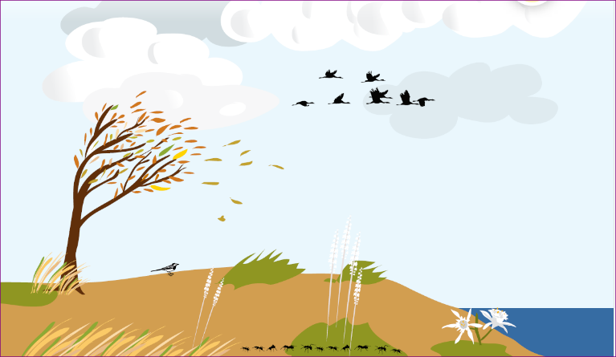
צְמָחִים וּבַעֲלֵי חַיִּים בַּסְּתָו
מְשִׂימָה (סיור): מַרְאֵה הַסְּבִיבָה בַּסְּתָו (עמוד 27)
Notes:
כדאי לצאת לסיור לחצר או לשדה הבר, לצפות בבעלי חיים ובצמחים ולהתרשם מתופעות
הקשורות בהם ומאפיינות את הסתיו.
מטרת הסיור להתרשם מתופעות כמו שלכת, פריחת חצב, חבצלת החוף, חלמונית וסתווניות, הבשלת פירות וכדומה.
בסיור של עונת הסתיו אפשר להתרשם מהתופעות העונתיות האופייניות לצמחים, כמו פריחה של צמחים
מבשרי סתיו (חצב, רקפת, סתוונית), שרידים של צמחים שקמלו והתייבשו בקיץ. ייתכן שאפשר יהיה
למצוא על האדמה זרעים ופירות יבשים (את רובם אסור לאכול!) שהופצו ונפלו על האדמה בסוף הקיץ
ובסתיו. תופעה נוספת היא השרת עלים ושלכת.
יש לדון עם התלמידים על ההבדל בין שדה בר לבין גינה. שדה בר הוא סביבה טבעית שהאדם לא מטפל בה.
שימו לב: סיור הוא האמצעי המתאים ביותר להתרשם מהשינויים המתחוללים בסביבה. לכן בחוברת זו יש הצעות למספר סיורים, שבכל אחד מהם דגש על היבט אחר. מומלץ לבצע לפחות חלק מהסיורים באותו אתר, כדי להתרשם מהשינויים המתרחשים במקום במהלך השנה.

Slide 4
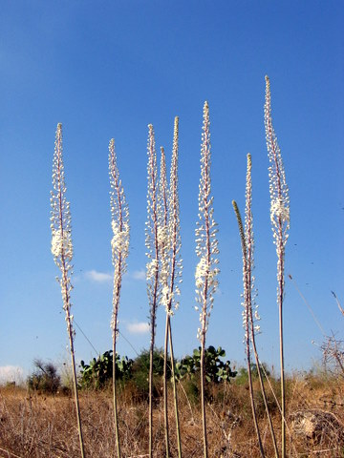
צְמָחִים פּוְֹרחִים בַּסְּתָו
הֶחָצָב
מקור: ויקיפדיה
בעל היצירה: שומבלע
Notes:
מציגים את התמונות של הצמחים הפורחים בשקופיות 7-4 ואחר כך מפנים לביצוע המשימה: מי אני? (עמוד 28).
מטרת הפעילות היא לחזור על שמות הצמחים וזיהוין באמצעות המאפיינים שלהן. השאלות מנוסחות כחידות כדי לעורר עניין.

Slide 5
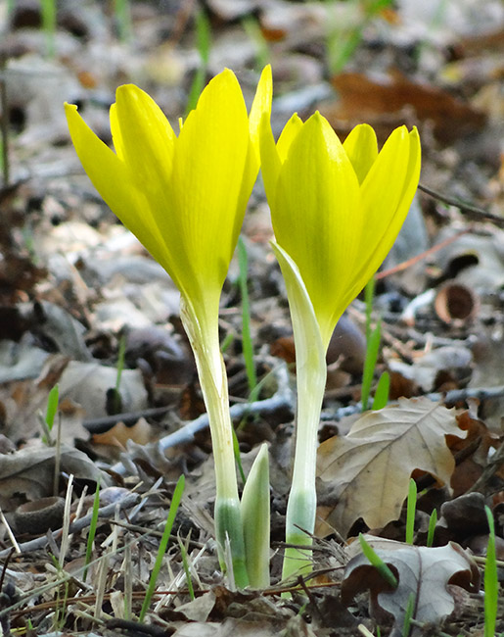
חֶלְמוֹנִית
מקור: ויקיפדיה
בעל היצירה: תמר הירדני
Notes:
להציג את התמונות של הצמחים הפורחים בשקופיות ואחר כך להפנות לביצוע המשימה: מי אני

Slide 6
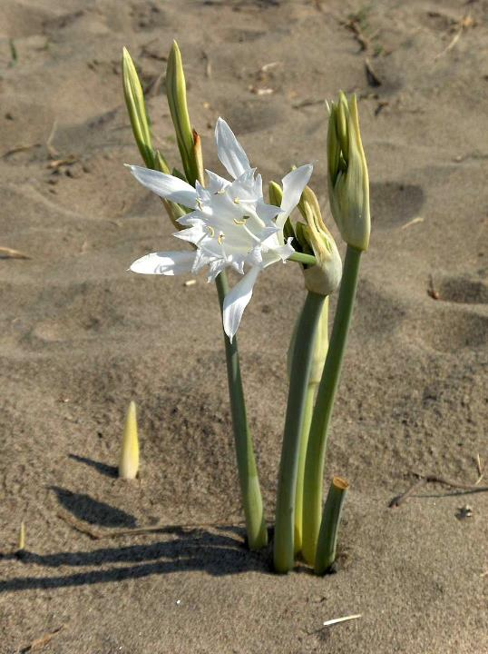
חֲבַצֶלֶת הַחַוֹף
מקור: ויקיפדיה
Notes:
להציג את התמונות של הצמחים הפורחים בשקופיות ואחר כך להפנות לביצוע המשימה: מי אני

Slide 7
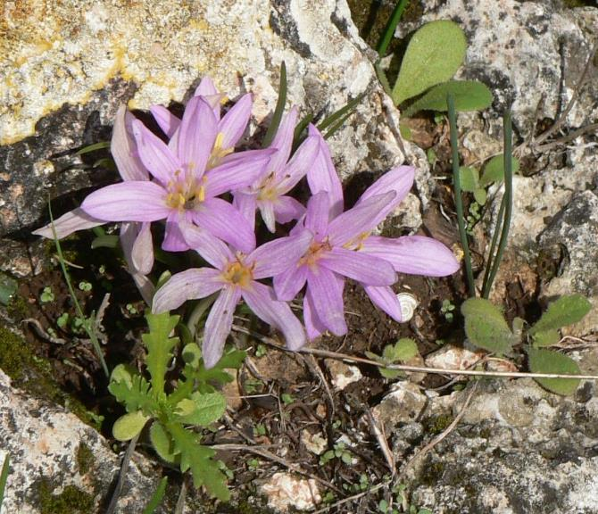
סִתְוָנִית
מקור: ויקיפדיה, בעל היצירה: MathKnight
Notes:
להציג את התמונות של הצמחים הפורחים בשקופיות ואחר כך להפנות לביצוע המשימה: מי אני

Slide 8
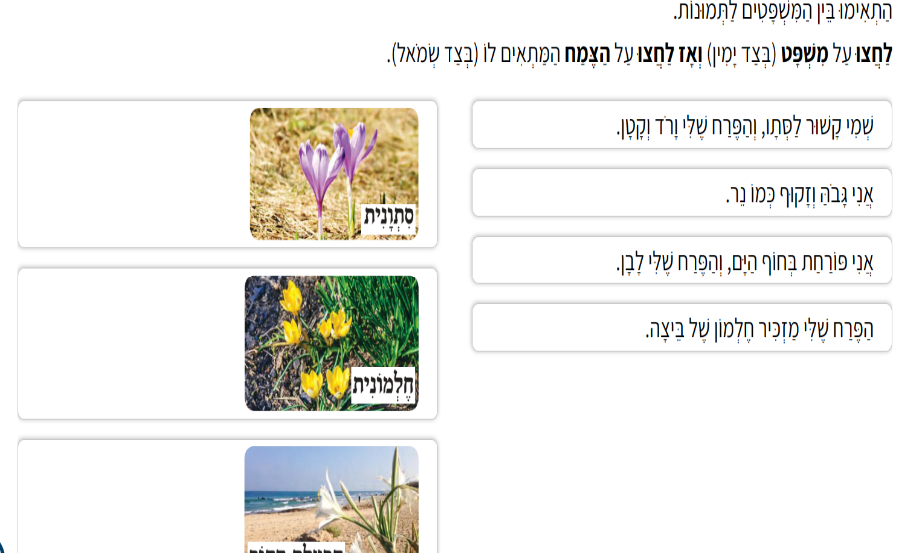
Notes:
באתר במבט מקוון, בספר הדיגיטלי, משימה: מי פורח בסתיו?
זוהי גרסה דיגיטלית של המשימה שבעמוד 28.

Slide 9
הֶחָצָב (עמוד 29)
Notes:
מומלץ לקרוא בקול את קטע המידע, בדגש על המילים המודגשות, תוך זיהוי האיברים שבאיור.
לאחר שמכירים את אברי החצב, מיישמים ידע והבנה במשימה: איזה איבר חסר לצמח החצב?
להעשרה: קוראים את המידע בתבנית היודעים אתם ש...
החצב הוא מבשר הסתיו המוכר ביותר וחשוב להכירו למרות שלא לכולם מזדמן לראותו בטבע. צמחי חצב פורחים עוד לפני הגשמים הראשונים, בתגובה להתארכות הלילות ולהתקצרות הימים בעונת הסתיו. החצב פורח לפני הגשם בזכות מאגר גדול של מים ושל חומרי מזון שנאגרו בבצל בשנה הקודמת.
לקיים דיון על הבצל:
הבצל הוא מאגר חומרי מזון של הצמח (יתרון לצמח).
אך לבצל יש גם חסרון (מבחינת בעלי חיים צמחונים) הוא יכול היה לשמש מזון לבעלי חיים.
לצמח הבצל יש מנגנון הגנה שמרתיע בעלי חיים להתקרב אליו ולאכול את הבצל: הבצל מכיל חומרי רעל הכוללים גליקוזידים הפועלים על הלב וחומרים הגורמים לגירוד בעור (יתרון מבחינת צמח החצב)
מומלץ לקיים דיון בכיתה על היתרון שיש לצמח בעל בצל רעיל או חלקי צמח אחרים
רעילים.

Slide 10
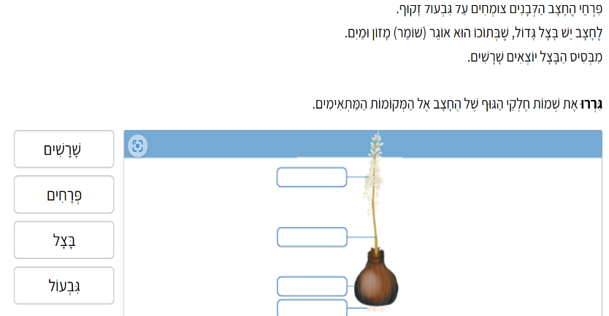
Notes:
באתר במבט מקוון, בספר הדיגיטלי, משימה: החצב
זוהי גרסה דיגיטלית של המשימה בעמוד 29.

Slide 11
שדה חצבים בהר ציון, ירושלים
Notes:
באזורים רבים בארץ אפשר לראות חצבים גם בגינות ציבוריות, שבילים וצידי דרכים.
החצב הוא צמח מוגן. מומלץ לדון במשמעות של "צמח מוגן". יש להדגיש שחצבים, אך גם סתווניות,
חבצלות וחלמוניות (וצמחים רבים נוספים), הם צמחים מוגנים-אסור לקטוף אותם.

Slide 12
מְשִׂימָה: מְגַדְּלִים אֶת בְּצַל הַגִּנָּה (עמוד 30)
Notes:
כיוון שהחצב הוא צמח מוגן, אי אפשר להביאו לכיתה, אבל אפשר ללמוד עליו בעזרת תצפית בבצל הגינה הקרוב לחצב.
שימו לב! יש להדגיש בפני הילדים שבניגוד לחצב שהוא רעיל גם לבני אדם בצל הגינה אינו רעיל. הוא ראוי למאכל אדם.
מטרת הפעילות היא שהתלמידים יעקבו אחר צמיחת העלים של בצל הגינה ויכירו את איבריו.
עורכים מעקב ומתעדים שינויים של 3 תצפיות.
לפני הפעילות בכיתה חשוב לחשוף בצלים לאור השמש, עד שהעלים הירוקים עומדים להציץ מתוכם. בכיתה יש להעמידם במקום מואר ולעקוב במשך שבועיים עד חודש אחר ההתארכות וכמות
העלים והשורשים.
מסכמים את התצפית בשאלה 4 עמוד 30.
בסוף התצפיות אפשר לחתוך את הבצל לאורכו, לכסות בניילון נצמד/שקוף (כדי למנוע צריבות) ולזהות את האיברים השונים של הבצל. אפשר גם להפריד את אחד העלים הירוקים עד הבסיס ולהראות שהגלדים הם החלק התחתון של העלים הירוקים.

Slide 13
בְּצַל הַגִּנָּה
מקור: ויקיפדיה
Notes:
מציגים את בצל הגינה אחרי ביצוע המשימה.

Slide 14
פֵּרוֹת בַּסְּתְָו (עמוד 31)
לאחר הבציר דורכים ענבים בגת
Notes:
מאפיין נוסף של הסתיו הוא הבשלת הפרי. צמחים עמוסי פרי אפשר לראות בפרדסים ובמטעים, אך גם ברחובות העיר ובחצרות הבתים.
לא כל הפירות אכילים, לדוגמה: בסתיו מבשילים גם הפירות של צמח הכותנה. אפשר להרחיב את
הלמידה ולעסוק במסיק זיתים או בבציר ענבים (מתחיל בקיץ מסתיים בסתיו) בהתאם לאזור המגורים. אם אפשר, כדאי לצאת לכרמים ולהשתתף במסיק (ולהכין שמן מהזיתים) או בבציר (ולהכין יין מענבים). מומלץ להעשיר את החוויה הלימודית באמצעות תמונות או סרטים.
קטע המידע שבתבנית היודעים אתם ש... מזמן עיסוק באחת המשמעויות של חג הסוכות שחל בסתיו בט"ו בתשרי. בסוכות חוגגים את אסיף הפירות, ואפשר להרחיב ולהתבונן בארבעת המינים: אתרוג, לולב, הדס וערבה.

Slide 15
עֲלֵי שַׁלֶּכֶת (עמוד 32)
התמונה באדיבות pixabay
Notes:
מטרתו של קטע המידע בעמוד 32 היא להציג את תופעת השלכת ולהבחין בין עצים ירוקי עד לבין עצים בשלכת. קוראים את הקטע ומקיימים דיון על התופעה. בהקשר זה חשוב להדגיש שגם עצים ירוקי עד משירים עלים בכמויות קטנות במשך כל השנה, ולכן נשארים ירוקים. ראו עץ ירק עד ועץ בשלכת בשקופית 16.
עונים על המשימה: בודקים עלים בסתיו, עמודים 34-33.
במשימה זו התלמידים יצאו לסיור בגינה סמוכה, יתבוננו בעצים (בשלכת ובירוקי עד) ויתרשמו מצבעי העלים. הם יאספו מהאדמה עלי שלכת, יקטפו גם עלים ירוקים ויערכו השוואה ביניהם (עלים יבשים, חומים/צהובים, מתפוררים לעומת עלים לחים, ירוקים ואינם מתפוררים). קוראים במליאה את מהלך המשימה ואת אפשריות הבחירה להשלמה ולבסוף מסכמים דמיון ושוני בין עלים מעצים בשלכת לעלים מעצים ירוקי עד.

Slide 16
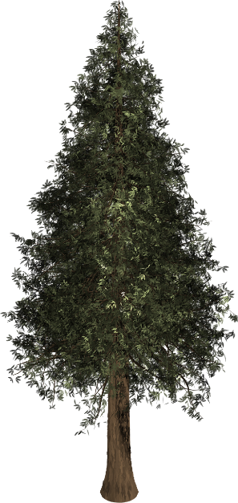
התמונות באדיבות Pixabay
Notes:
עץ בשלכת ועץ ירוק עד

Slide 17
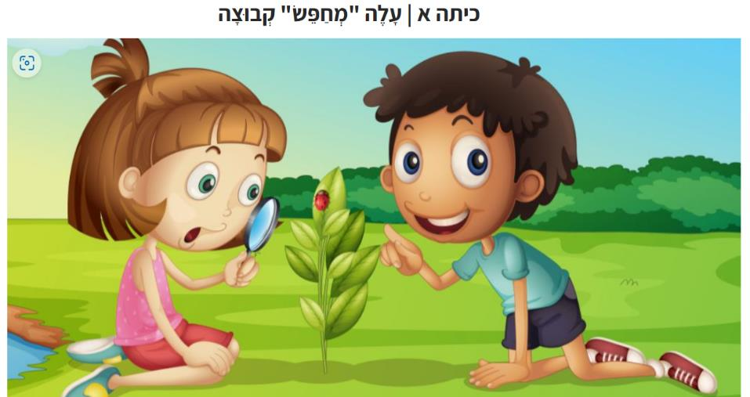
Notes:
באתר במבט מקוון, יחידת התוכן (סתיו) משימה דיגיטלית: עלה מחפש קבוצה.
המשימה עוסקת במיומנות המיון של עלי שלכת לקבוצות לפי תכונות שונות, יצירת קבוצות והכללה.

Slide 18
מָה לָמַדְנוּ?
לִפְנֵי בּוֹא הַגְּשָׁמִים מַקְדִּימִים לִפְרֹחַ צְמָחִים מְבַשְּׂרֵי סְתָו.
בַּסְּתָו פּוֹרְחִים הֶחָצָבִים, חֲבַצֶּלֶת הַחוֹף, הַסִּתְוָנִית וְהַחֶלְמוֹנִית.
מַבְשִׁילִים פֵּרוֹת שֶׁל צְמָחִים רַבִּים, לְמָשָׁל:
בָּטְנִים, עֲנָבִים, זֵיתִים וְכֻתְנָה.
4. חוֹגְגִים אֶת חַג הָאָסִיף - חַג הַסֻּכּוֹת.
5. רוֹאִים עֵצִים רַבִּים בְּשַׁלֶּכֶת
Notes:
מסכמים תת פרק זה בעזרת הגדי הסיכום בתבנית מה למדנו?
משלימים מילים חסרות במשפטים הבאים:
לִפְנֵי בּוֹא הַגְּשָׁמִים מַקְדִּימִים לִפְרֹחַ צְמָחִים מְבַשְּׂרֵי ________.
בַּסְּתָו ________ הֶחָצָבִים, חֲבַצֶּלֶת הַחוֹף, הַסִּתְוָנִית וְהַחֶלְמוֹנִית.
מַבְשִׁילִים ________שֶׁל צְמָחִים רַבִּים, לְמָשָׁל: בָּטְנִים, עֲנָבִים, זֵיתִים וְכֻתְנָה.
חוֹגְגִים אֶת חַג הָאָסִיף - חַג הַ________.
רוֹאִים עֵצִים רַבִּים בְּ________.

Slide 19
מֻשָּׂגִים שֶׁלָּמַדְנוּ
Notes:
משלימים מילים חסרות במשפטים הבאים:
לִפְנֵי בּוֹא הַגְּשָׁמִים מַקְדִּימִים לִפְרֹחַ צְמָחִים מְבַשְּׂרֵי ________.
בַּסְּתָו ________ הֶחָצָבִים, חֲבַצֶּלֶת הַחוֹף, הַסִּתְוָנִית וְהַחֶלְמוֹנִית.
מַבְשִׁילִים ________שֶׁל צְמָחִים רַבִּים, לְמָשָׁל: בָּטְנִים, עֲנָבִים, זֵיתִים וְכֻתְנָה.
חוֹגְגִים אֶת חַג הָאָסִיף - חַג הַ________.
רוֹאִים עֵצִים רַבִּים בְּ________.

